Slide 1
FUTNET challenge 74
ORGANISATION
Intra Club : Créez votre tournoi Interne pour désigner votre équipe victorieuse et vos 2 équipes qualifiées.
Inter Club (date à définir en Juin selon le contexte sanitaire) : selon le nombre de clubs, une phase Inter-club sera organisée pour désigner l’équipe victorieuse et les 2 équipes qualifiées.
Finale départementale (date à définir en Juin selon le contexte sanitaire) : Tournoi final organisé par le District pour désigner l’équipe victorieuse du FUTNET Challenge 74.
INSCRIPTION
Le club confirme son engagement via le lien suivant avant le 15 Mai (le tournoi peut se faire avant) : https://forms.gle/HCxV1siBMK2LFgLw5
Le club organise son propre tournoi avant le 31 Mai et communique au Référent District ses 2 équipes qualifiées via la fiche bilan : gmorel@hautesavoie-paysdegex.fff.fr
Pour les équipes qualifiées : au moins 2 des 3 joueurs devront être présents sur la phase suivante pour représenter leur club.
A VOUS DE JOUER
CONDITIONS DE PRATIQUE
Etre licencié U16 à SENIOR, équipes mixtes possibles – 3 joueurs par équipe.

Slide 2
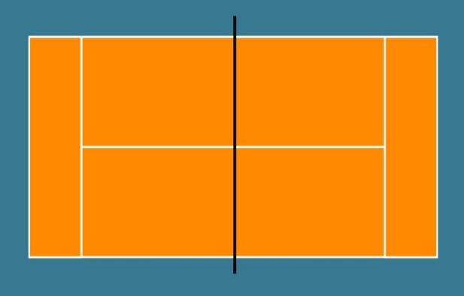
REGLES DU JEU
Terrain 6m x 12m
Ballon Taille 5
Filet de 6m x 1,10m
(Ou utiliser des barrières Vauban)
REGLES
Match : 3 contre 3 - se joue en un set gagnant de 15 points. (2 points d’écarts en cas d’égalité à 14 partout).
Engagement : doit s’effectuer dans la diagonale – une seule tentative – s’effectue sur la ligne de fond de volée ou demi-volée – ne peut être repris de volée (1 rebond obligatoire) – Le service est valable s’il touche le filet et le franchit – L’équipe qui marque le point, sert.
Rebond et touches de balle : un rebond maximum lorsque le ballon franchit le filet – une touche de balle par joueur – 3 touches de balle maximum par équipe pour envoyer le ballon dans le camp adverse.
Point marqué : lorsque le ballon ne peut être rejoué par l’adversaire ou après 2 rebonds dans le camp adverse.
Filet : interdiction de toucher le filet (point à l’adversaire). Si 2 joueurs touchent le filet en même temps, le point est à rejouer.
ARBITRAGE
Auto arbitrage OU arbitrage par un joueur d’une équipe en attente.

Slide 3
BILAN – Tournoi Intra Club
Logo du club
CLUB :
NOMBRE D’EQUIPES :
Equipe VAINQUEUR
2ème équipe QUALIFIEE
NOM Prénom | N° Licence | Catégorie
NOM Prénom | N° Licence | Catégorie
PHOTO DES 6 JOUEURS QUALIFIES

